Slide 1
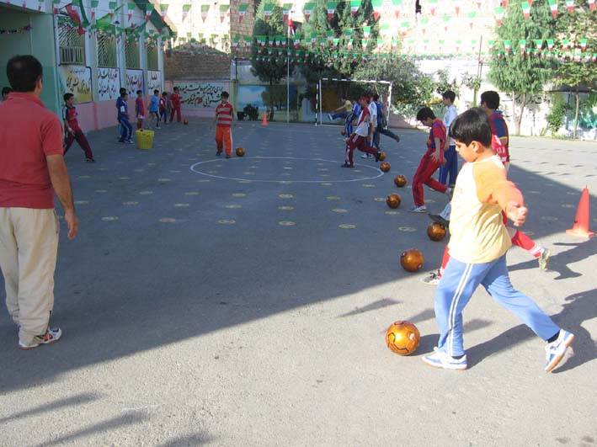



مبانی آموزش تربیت بدنی
مدرس: دکتر حمزه مرادی
دانشگاه فرهنگیان
پردیس علامه امینی استان آذربایجان شرقی

Slide 2
فصل هفتم- ارزشیابی درس تربیت بدنی
‌
تعریف، اهمیت و اهداف ارزشیابی
شیوه نامه‌ی ارزشیابی درس تربیت بدنی در دوره های تحصیلی

Slide 3
اهمیت و تعریف ارزشیابی
ارزشیابی یکی از مهمترین مراحل تعلیم و تربیت است که به واسطه‌ی آن معلم می‌تواند میزان تحقق اهداف آموزشی از پیش تعیین شده‌ی خود را محک زند. به عبارت دیگر، ارزشیابی به معلم این امکان را می‌دهد که پس از تهیه و طرح برنامه آموزشی به همراه استفاده از امکانات و وسایل کمک آموزشی و روش مناسب تدریس بداند که تا چه اندازه توانسته است هدف های آموزشی و تحصیلی را برآورده سازد.
کرونباخ اعتقاد دارد که ارزشیابی عبارت است از جمع آوری و به کارگیری اطلاعات در اخذ تصمیم برای یک برنامه آموزشی.
دال(1997) در کتاب برنامه ریزی درسی، ارزشیابی را تلاش گسترده و مستمر برای بررسی اثرات به کارگیری محتوا و روش‌های آموزشی برای رسیدن به اهداف از پیش تعیین شده می‌داند.
ساده ترین معنی ارزشیابی، همانا قضاوت و داوری بر اساس اطلاعات به دست آمده است. اطلاعاتی که باعث شناخت دانش آموزان و خصوصیات و ویژگی های آن ها در همه زمینه ها شده و شناخت ابعاد وجودی را اعم از استعدادهای حرکتی، توانایی های جسمانی و ویژگی‌های روانی،عقلانی و عاطفی برای معلمان و بخصوص برای معلمان تربیت بدنی را میسر می‌سازد.

Slide 4
اهداف ارزشیابی
برای اینکه کلاس درس تربیت بدنی از پویایی و کیفیت لازم برخوردار باشد، ضرورت دارد ملاک ها و معیارهای مناسبی برای ارزشیابی درس تربیت بدنی طراحی و تنظیم شود.بنابراین، ارزشیابی درس تربیت بدنی بایستی دربرگیرنده اهداف زیر باشد:
1-تعیین نمرات نهایی دانش آموزان از درس تربیت بدنی.
2-تعیین نقاط ضعف و قوت محتوا و برنامه آموزشی.
3-تعیین نقاط ضعف و قوت توانایی‌های حرکتی و مهارتی دانش آموزان.
4-تعیین نقاط ضعف و قوت شیوه های تدریس معلمان تربیت بدنی.
5-تعیین و تشخیص ضعف های اجرایی درس تربیت بدنی در مدارس.
6-دادن بازخورد به دانش آموزان در خصوص توانایی ها و ناتوانی‌های آن ها.
7- کمک به جایگاه واقعی درس تربیت بدنی در مدارس در کنار سایر دروس مدرسه.

Slide 5
کلیات ارزشیابی درس تربیت بدنی
1- نمره ارزشیابی مستمر با توجه به میزان مشارکت دانش آموزان در فعالیت های یادگیری، نحوه اجرای مهارت های(بنیادی- ورزشی) آموزش داده شده و بررسی فعالیت های مرتبط با درس خارج از کلاس تعیین می‌شود.
2- چنانچه دانش آموزی به علت مشکلات ویژه جسمی توانایی انجام بعضی از فعالیت های عملی را نداشته باشد، از امتحان آن بخش معاف و نمره‌ی آن با سایر بخش های عملی که قادر به انجام آن می‌باشد، اختصاص می‌یابد.
3- دبیران تربیت بدنی موظفند در قالب طرح درس مدون قابلیت های جسمانی و مهارتی لازم را آموزش داده، تمرینات عملی مربوطه را ارائه و وسایل اندازه گیری و شیوه‌ی ارزشیابی آن را برای دانش آموزان توضیح دهند.
4- در نوبت اول و دوم ارزشیابی مستمر (20 نمره) و پایانی(20 نمره) است.
5- برای محاسبه‌ی نمره نهایی پایان سال، نمره پایانی نوبت اول با ضریب 1 و پایانی نوبت دوم با ضریب 2 حساب می‌شود.

Slide 6
شیوه‌نامه ارزشیابی درس تربیت بدنی دوره ابتدایی(سه پایه اول)
در رابطه با حوزه ارزشیابی دانشی، باید به میزان آشنایی به مسائل بهداشتی و ایمنی، حرکات پایه و وضعیت بدنی صحیح و رشته‌های ورزشی توجه شود.
در رابطه با حوزه ارزشیابی مهارتی، انواع مهارت های بنیادی که در دوره ابتدایی می توانند مورد ارزشیابی قرار گیرند عبارتند از:
-حرکات انتقالی مثل راه رفتن، دویدن، پریدن، لی‌لی کردن و ...
-حرکات غیرانتقالی مثل چرخیدن، بلندکردن، هل دادن، کشیدن، خم شدن و ...
-حرکات کنترلی مثل پرتاب کردن، دریافت کردن و ضربه زدن.
در رابطه با حوزه ارزشیابی نگرشی، باید به موضوعاتی نظیر شرکت در بازی‌ها، رعایت نظافت و عادات بهداشتی، رعایت نظم، پذیرش مسئولیت، روحیه جمعی و گروهی توجه شود.

Slide 7
شیوه‌نامه ارزشیابی درس تربیت بدنی دوره ابتدایی(سه پایه دوم)
در رابطه با حوزه ارزشیابی دانشی، باید به میزان آشنایی به مسائل بهداشتی و ایمنی، حرکات پایه و وضعیت بدنی صحیح و رشته‌های ورزشی توجه شود.
در رابطه با حوزه ارزشیابی مهارتی، انواع قابلیت های جسمانی و حرکتی که در دوره دوم ابتدایی می توانند مورد ارزشیابی قرار گیرند عبارتند از:
-استقامت قلبی- عروقی(آزمون دوی 540 متر)
-استقامت عضلانی(آزمون درازو نشست و آزمون کشش از بارفیکس اصلاح شده)
-انعطاف پذیری(آزمون نشستن و رساندن دست ها)
در رابطه با حوزه ارزشیابی نگرشی، باید به موضوعاتی نظیر شرکت در بازی‌ها، رعایت نظافت و عادات بهداشتی، رعایت نظم، پذیرش مسئولیت، روحیه جمعی و گروهی توجه شود.

Slide 8
شیوه‌نامه ارزشیابی درس تربیت بدنی دوره ابتدایی
نوبت اول
بارم بندی | موضوعات | حوزه ارزشیابی
3 | - نکات ایمنی و بهداشت ورزشی و... | دانشی
6 4 | - حرکات پایه و مهارت های بنیادی - قابلیت های جسمانی و حرکتی | مهارتی
2 5 | - رشد اجتماعی و اخلاقی در تربیت بدنی - فعالیت های خارج از کلاس | نگرشی
نوبت دوم
بارم بندی | موضوعات | حوزه ارزشیابی
3 | - نکات ایمنی و بهداشت ورزشی و... | دانشی
8 4 | - حرکات پایه و مهارت های بنیادی - قابلیت های جسمانی و حرکتی | مهارتی
5 | - رشد اجتماعی و اخلاقی در تربیت بدنی | نگرشی

Slide 9
شیوه‌نامه ارزشیابی درس تربیت بدنی دوره راهنمایی
در رابطه با حوزه ارزشیابی دانشی، باید در رابطه با مفاهیم آمادگی جسمانی و عناصر آن ، روش های تقویت قابلیت های آن، قوانین و مقررات رشته های ورزشی رایج، اصول بهداشت و تغذیه ورزشی، مواد نیروزا در ورزش، کمک های اولیه و مسائل ایمنی در ورزش را به دانش آموزان ارایه نماید.
در رابطه با حوزه ارزشیابی مهارتی، انواع قابلیت های جسمانی و حرکتی که در دوره دوم ابتدایی می توانند مورد ارزشیابی قرار گیرند عبارتند از:
-استقامت قلبی- عروقی(آزمون دوی 540 متر)
-استقامت عضلانی(آزمون درازو نشست و آزمون کشش از بارفیکس اصلاح شده)
-انعطاف پذیری(آزمون نشستن و رساندن دست ها)
در رابطه با حوزه ارزشیابی نگرشی، باید به موضوعاتی نظیر شرکت در بازی‌ها، رعایت نظافت و عادات بهداشتی، رعایت نظم،حضور منظم و میزان علاقه مندی، رعایت قوانین و مقررات،کنترل عواطف و احساسات در شرایط دشوار، پذیرش مسئولیت، روحیه جمعی و گروهی توجه شود.

Slide 10
شیوه‌نامه ارزشیابی درس تربیت بدنی دوره راهنمایی
بارم بندی | موضوعات | حوزه ارزشیابی
3 | - نکات ایمنی و بهداشت ورزشی و... | دانشی
5 9 | - مهارت‌های ورزشی - قابلیت های جسمانی و حرکتی | مهارتی
3 | - رشد اجتماعی و اخلاقی در تربیت بدنی - فعالیت های خارج از کلاس | نگرشی
پایه اول
بارم بندی | موضوعات | حوزه ارزشیابی
3 | - نکات ایمنی و بهداشت ورزشی و... | دانشی
6 8 | - مهارت‌های ورزشی - قابلیت های جسمانی و حرکتی | مهارتی
3 | - رشد اجتماعی و اخلاقی در تربیت بدنی - فعالیت های خارج از کلاس | نگرشی
پایه دوم
بارم بندی | موضوعات | حوزه ارزشیابی
3 | - نکات ایمنی و بهداشت ورزشی و... | دانشی
7 7 | - مهارت‌های ورزشی - قابلیت های جسمانی و حرکتی | مهارتی
3 | - رشد اجتماعی و اخلاقی در تربیت بدنی - فعالیت های خارج از کلاس | نگرشی
پایه سوم

Slide 11

از توجه شما سپاسگزاريم

